Slide 1
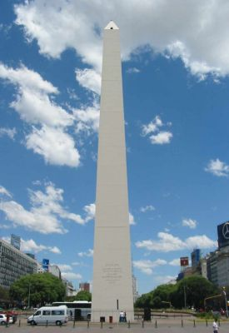
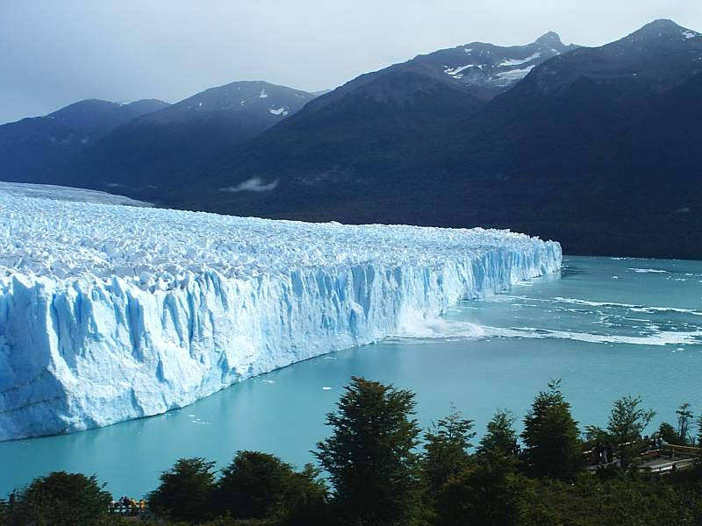
Cómo construir un modelo de riesgo para una red de sucursales.
Santiago J. Altman
Senior Audit Manager
Industrial and Commercial Bank of China (Argentina) S.A.
ARGENTINA 2014
15 - 16 de Mayo

Slide 2
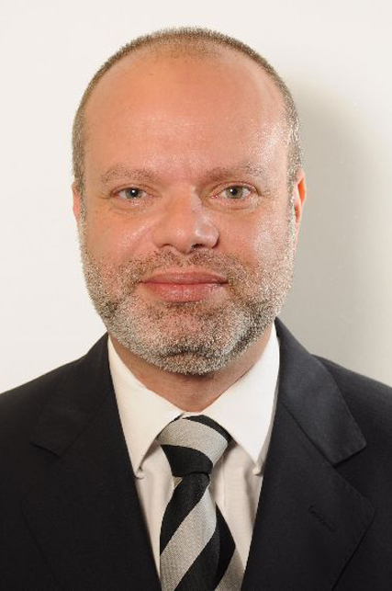
Santiago J. Altman
Responsable del portfolio de auditorías de banca mayorista y de inversión, áreas de gestión de riesgo y de soporte administrativo. Cuenta con más de 24 años de experiencia internacional en la práctica de auditoría interna, externa y consultoría.
Miembro del comité de entidades financieras del Instituto de Auditores Internos de Argentina.
Ex ayudante ad-honorem de la materia Auditoría en Facultad de Ciencias Económicas de la Universidad de Buenos Aires (1995 – 2000).
Contador Público, Especialista en Investigación Científica de Delito. Certificado en la metodología de mejora de procesos Six Sigma (Green Belt).
Senior Audit Manager
Industrial and Commercial Bank of China (Argentina) S.A.

Slide 3
Agenda
Introducción
Enfoque de auditoría en ICBC (Argentina)
Propósito y alcance del modelo
Situación del modelo dentro del enfoque de auditoría
Primeros pasos
Visión
Requisitos básicos del modelo
Análisis de costo/ beneficio
Hora de empezar a trabajar
Hoja de ruta
Riesgos capturados por el modelo
Entender las variables
Foco en las variables
Indicadores clave, ejemplos
Hacer las preguntas correctas
Respuestas: secretos del laboratorio
Los resultados
Alcanzando la meta
Distintas miradas
Efectos colaterales
Lecciones aprendidas
Conclusiones

Slide 4
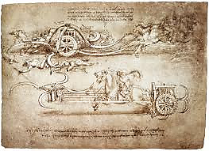
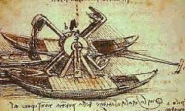
I. Introducción
Los que se enamoran de la práctica sin la teoría son como los pilotos sin timón ni brújula, que nunca podrán saber a dónde van.
Leonardo Da Vinci

Slide 5
A. Enfoque de auditoría en ICBC (Argentina)
Auditoría tradicional
Auditoría continua
Enfoque de auditoría

Slide 6
B. Propósito y alcance del modelo
Optimizar los recursos de auditoría en función del riesgo de cada sucursal para definir la cantidad de sucursales a visitar por año y la prioridad de visita mediante la medición objetiva y sistemática de su riesgo.
Evitar la previsibilidad de visita y generar un estado de vigilancia permanente en el cumplimiento de los controles establecidos.

Slide 7
C. Situación del modelo dentro del enfoque de auditoría.
Auditoría continua
A
Reporte de auditoría sucursal
Reportes mensuales / trimestrales
¿Es justa la calificación?
Calificador
¿Cómo auditar?
Ejecución
auditoría
Sucursal
Red de sucursales
Banco
Reporte
Programas de trabajo
Reporte Anual (Banco)
¿Cuántas sucursales visitar por año?
¿Cuándo debo visitar la sucursal?
A
Tablero de riesgo
¿Qué hacen las sucursales?
¿Límites?¿Qué auditar?
Matriz causa efecto
¿Cuán significativo es el riesgo de la red en relación al banco?
Modelo riesgo y frecuencia

Slide 8
No vemos las cosas como son, las vemos como somos.
El Talmud

Slide 9
II. Primeros pasos

Slide 10
A. Visión
Comprensivo en su concepción
Datos operativos.
Datos contables.
Datos de mercado.
Información de gestión.
Simple en su aplicación
Estandarización de datos para calificar por riesgo.
Ponderación equilibrada de datos
Juicio profesional.
Voz de los expertos.
Voz del cliente interno.
Uso de coeficientes (ratios entre variables dependientes) en lugar de valores absolutos.
Entendimiento de las relaciones entre las distintas series de datos.

Slide 11
B. Requisitos básicos del modelo
Modelo
Ser estable
Tener poder de discriminación
Ser confiable

Slide 12
C. Análisis costo/ beneficio
Utilización de datos:
Existentes.
Confiables.
De producción frecuente y sostenible en el tiempo.

Slide 13
III. Hora de empezar a trabajar

Slide 14
A. Hoja de ruta
Ganar entendimiento del modelo de negocio y sus riesgos.
Definir datos requeridos.
Explorar la existencia de datos requeridos.
Analizar la brecha entre lo requerido y lo disponible.
Evaluar los costos para cerrar la brecha y decidir curso.
Agrupar los datos por tipo de riesgo.
Definir método para medir el riesgo y establecer de umbrales.
Validar la razonabilidad de los datos.
Analizar resultados preliminares.
Integrar resultados.
Analizar tendencias y reportar.
Mantener y mejorar.
Revisar el modelo.

Slide 15
B. Riesgos capturados por el modelo
Riesgos inherentes
Estratégico
Operativo
Riesgo de control
Fallas del sistema de control interno
Reputación
Resultados de auditoría
Crediticio

Slide 16
C. Entender las variables
Continuas
Discretas
Binarias, incluyendo las de requisito de calidad (pasa o no pasa).

Slide 17
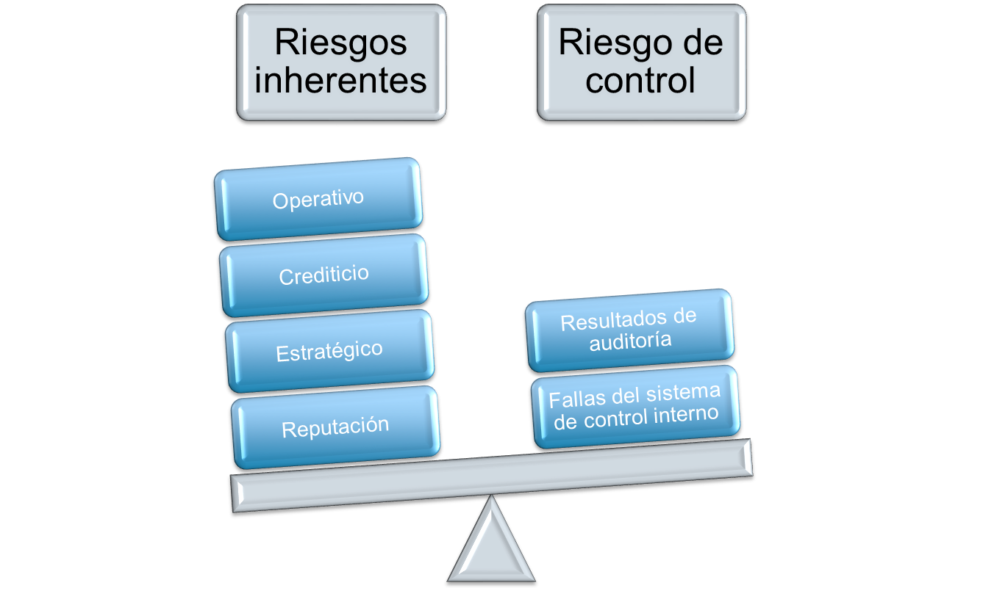
D. Foco en las variables
Definir qué hace al riesgo y dividirlo por los tipos que lo componen.
Establecer cuáles son los factores del tipo (indicadores).
Evaluar y definir ponderadores del tipo y factores.

Slide 18
E. Indicadores clave: ejemplos
Variaciones en número de clientes.
Grado de insuficiencia de capacidad operativa.
Indisponibilidad de sistemas.
Pérdidas operacionales / activos.
Si la sucursal tiene empleados que no se tomaron el mínimo de días de vacaciones.
Tasa de ausentismo.
Créditos problemáticos / créditos.
% de depósitos sobre el total de la red. Retorno sobre activos.
Productos vendidos por sucursal (sólo si existen sucursales que venden productos diferenciales o si tienen oficiales para clientes de alta renta).
Sumarios administrativos realizados.

Slide 19
F. Hacer las preguntas correctas
Necesidad de cuantificar la calificación de riesgo $=>$ Normalizar.
Requisito del modelo => Discriminar.
¿Hasta cuánto un valor de la serie es bajo y pasa a ser medio o alto?
Para normalizar las series, ¿qué valor asignarle a un riesgo bajo, medio o alto?

Slide 20
G. Respuestas: secretos del laboratorio
Construcción de la distribución:
Determinar el número apropiado de clases (Nc)
$\sqrt{N}$ , o
1 + 3,322 * $\ln{N}$
Donde N es la cantidad de sucursales
Calcular la amplitud del intervalo de clase (A):
$$\frac{Max \left(serie\right)−Min (serie)}{Nc}$$
Construir la distribución comenzando por el primer intervalo de clase (1) :
(1)= Min (Serie) + A
(2)= (1) + A
…
(Nc)= (Nc-1) + A

Slide 21
G. Respuestas: secretos del laboratorio
Definición de umbrales.
Si vamos a calificar en riesgo bajo, medio y alto tenemos que definir 2 umbrales para dividir la distribución. Cálculo de los umbrales, ejemplos:
1er umbral
$μ±Xσ$,
Hasta la clase que contiene el promedio de la serie,
El umbral definido por requisitos de calidad o,
el apetito de riesgo.
2^{do} umbral
$μ±Xσ$,
Hasta la clase que acumula el 95% - 99% de la frecuencia de la serie,
El umbral definido por requisitos de calidad, o
el apetito de riesgo.
Donde:
$μ$ es la media aritmética del factor de riesgo,
$X$ cantidad de desvíos estándar, y
$σ$ es el desvío estándar del factor de riesgo.

Slide 22
G. Respuestas: secretos del laboratorio
La puntuación óptima por simpleza y poder de discriminación es asignar a los valores del factor de riesgo, de acuerdo su posición en la distribución, los siguientes puntajes:
1
3
9

Slide 23
G. Respuestas: secretos del laboratorio
Valor de riesgo del tipo = suma del producto del valor estandarizado * % del factor * ponderador asignado al tipo.
1
3
9

Slide 24
IV. Los resultados

Slide 25
A. Alcanzando la meta
Valor de riesgo de la sucursal: determinar el valor de riesgo de la sucursal agregando todos los tipos de riesgo.
Construir la serie del valor de riesgo de sucursal y analizarlo como un factor de riesgo más.
Asignar a cada sucursal la calificación de riesgo alto, medio o bajo.

Slide 26
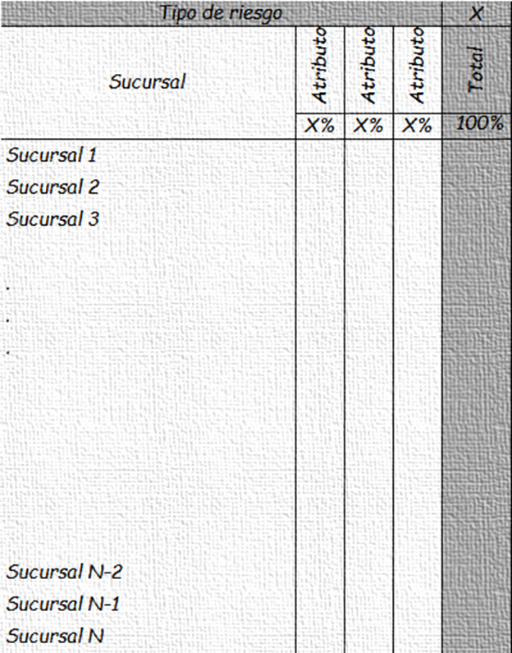
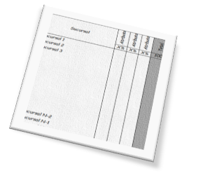
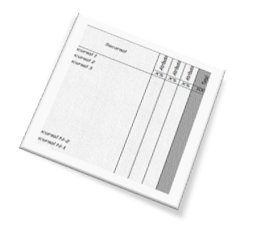
A. La primera foto del modelo
Se calificaron 29 indicadores de riesgo para 87 sucursales = 2523 calificaciones asignadas.

Slide 27
B. Distintas vistas

Slide 28
C. Efectos colaterales
En conjunto con el enfoque de auditoría continua se incrementó la percepción de control.
Influenció a la gerencia de sucursales y de tecnología a revisar los términos del acuerdo de servicio de disponibilidad de sistemas y que ulteriormente implicó la revisión de contratos con proveedores de telecomunicaciones.
Dio soporte a la gerencia de sucursales para validar la razonabilidad del concepto “falla de caja” incluido en los haberes de los cajeros.
Detección de falta de controles de ingreso de datos en un sistema soporte.
El departamento de calidad del banco ideó un tablero de monitoreo de calidad sobre la base del modelo de riesgo.

Slide 29
D. Lecciones aprendidas
Hizo aportes concretos a la gestión de riesgos.
Colaboró en la construcción de una buena relación con el cliente interno.
Generó una alta percepción de control. El modelo se constituyó en un mito.
Fue clave la elección de un sistema de puntuación con gran poder de discriminación.
Permitió validar la coherencia de datos contables, operativos y de mercado.
Utilización de una cantidad excesiva de factores de riesgo.
Simplificación extrema en la construcción de la distribución en el comienzo.
No escuchar lo que nos decía el modelo.
Alta volatilidad de algunos factores en el comienzo.

Slide 30
Hitos de la implementación del enfoque
8/2006
Inicio del desarrollo del modelo de riesgo. Relevamiento y análisis de procesos.
11/2006
Fin mapeo de procesos críticos y desarrollo de programas de trabajo (PDT).
1/2007
Puesta en producción nuevos programas de trabajo.
4/2007
Determinación del nivel de riesgo de cada sucursal.
6/2007
Mapeo del resto de los procesos y desarrollo de PDT.
9/2007
Desarrollo de auditoría continua basada en indicadores. Reevaluación de los procesos críticos.
1/2009
Puesta en producción del nuevo enfoque.
Prueba y medición de tiempos nuevos programas de trabajo (PDT). Ajuste de PDT
Prueba y ajuste de parámetros de indicadores.

Slide 31
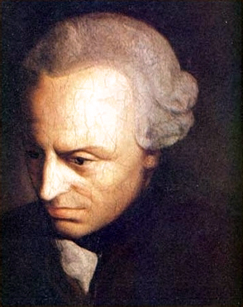
V. Conclusiones
El desafío del desarrollo de un modelo de riesgo debe tener como base la implementación de una metodología de auditoría continua, o al menos debe ser desarrollada en paralelo.
El modelo es perfectible en el tiempo. No esperar a tener el modelo sino un modelo. El modelo debe ser probado.
El modelo orienta el trabajo de auditoría, no lo reemplaza.
La teoría sin práctica es estéril, la práctica sin teoría es ciega.
Immanuel Kant

Slide 32
Preguntas y Respuestas

Slide 33
¡Muchas Gracias
por su atención!

